Slide 1
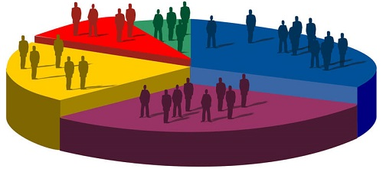
Banca Dati Dic. 2017
Hanno aderito
ACAT Grosseto Nord,
ACAT Grosseto Green,
ACAT Follonica.
I Club Alcologici Territoriali che hanno conse-gnato le schede sono 13 (uguale a giugno).
A dicembre risultavano 57 famiglie per 101 persona, le schede compilate sono state 88 alcune incomplete, a giugno scorso 92.
A cura del gruppo «comunicazione» del «Centro Alcologico Territoriale di Grosseto»

Slide 2
Perché è importante la banca dati?
Nella vita di ogni singolo individuo, di ogni famiglia, comunità o società, la memoria riveste un importanza fondamentale.
È l’essenza stessa dell'identità umana
Nelson Mandela (PAROLE PER IL MONDO) prisoner in de garden 2005
Amleto: Si guarda allo specchio e cerca di capire chi è. Questo è il più grande dei quesiti: “Chi o COSA siamo?”

Slide 3
Perché è importante la banca dati?
La Banca Dati, far compilare le schede, controllare che siano compilate correttamente, raccoglierle e infine consegnarle, viene vissuto da molti di noi con fastidio, una seccatura, una perdita di tempo. Invece sapere la nostra posizione, chi siamo, quanti siamo, ci aiuta a capire in che direzione possiamo indirizzare le nostre attività future.
Se non ci valutiamo ci svalutano
Infine solo sapendo, noi possiamo presentarci e dimostrare che il nostro lavoro è una spinta verso uno stile di vita più sano, senza per queste essere noioso, ma con gioia verso il futuro. Azelio Gani

Slide 4
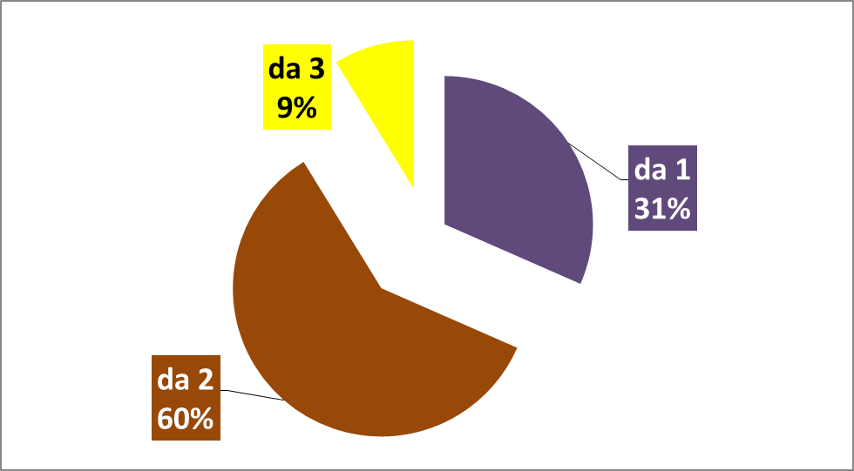
Composizione delle famiglie che frequentano il club

Slide 5
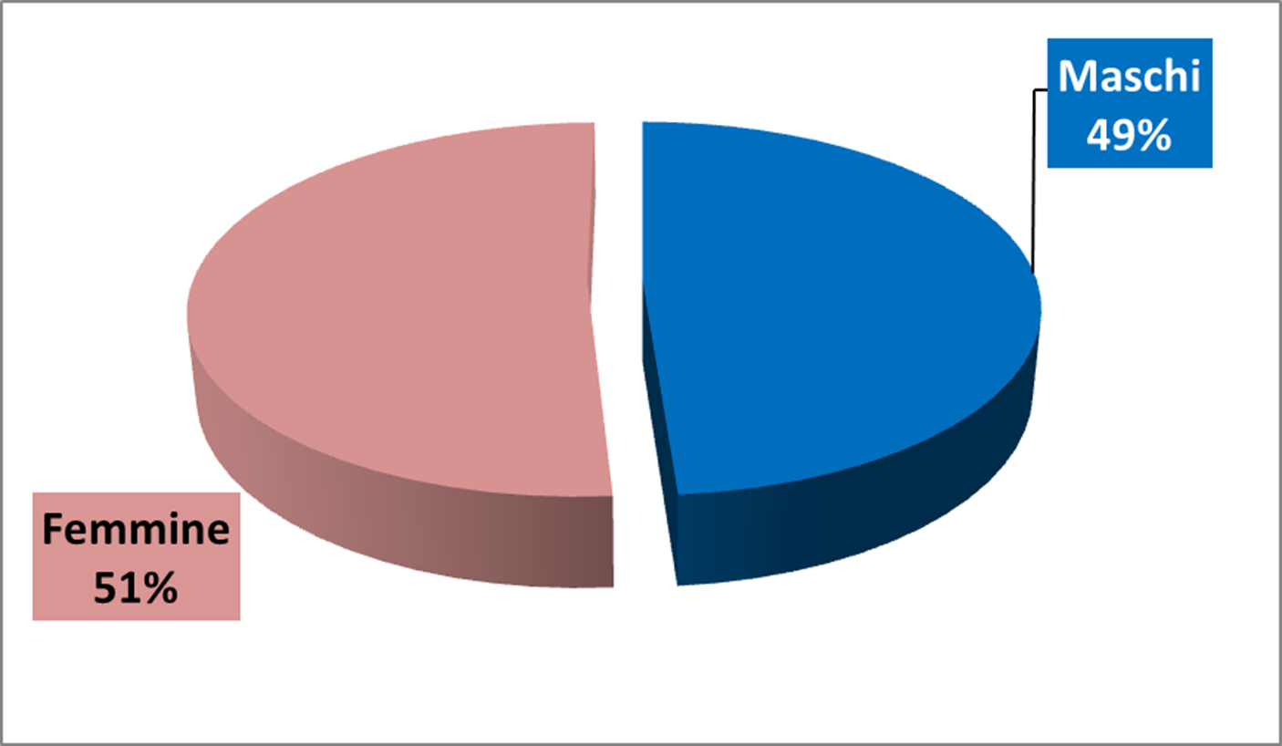
SESSO

Slide 6
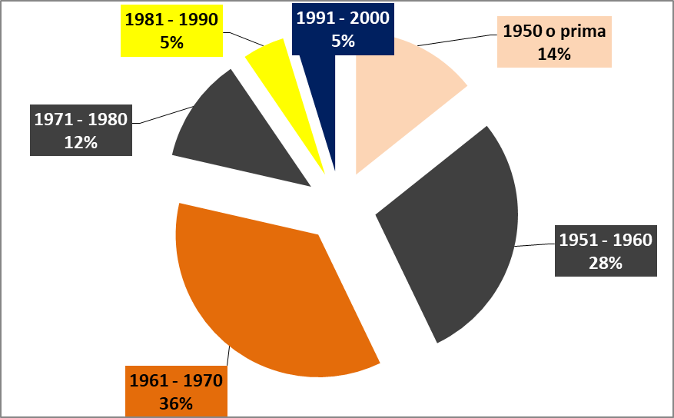
Decennio di nascita

Slide 7
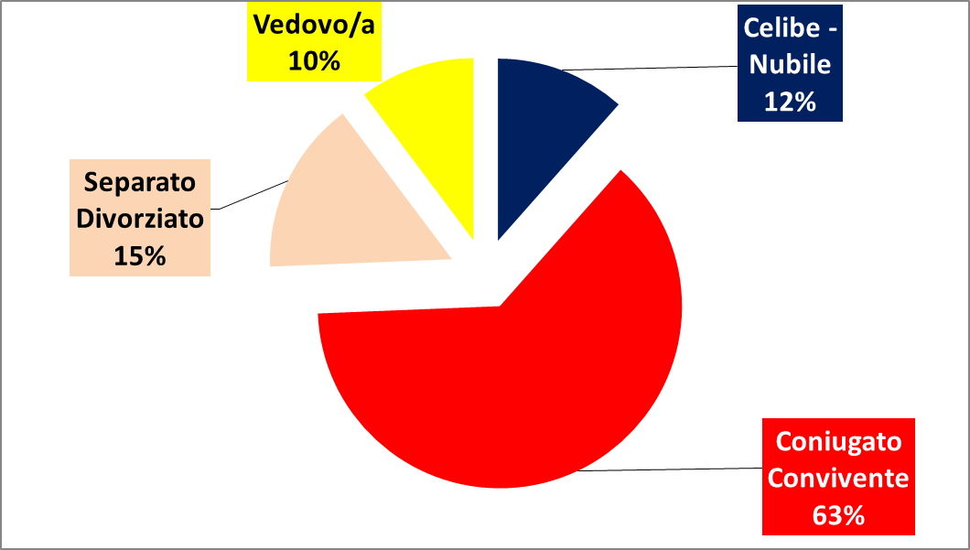
Stato civile

Slide 8
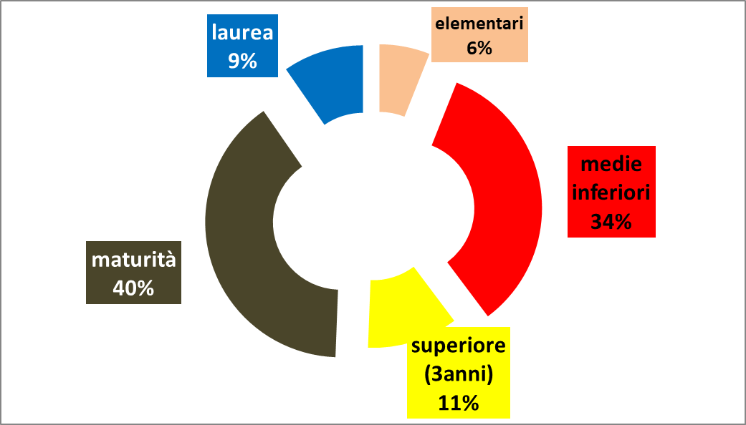
Titolo di studio conseguito

Slide 9
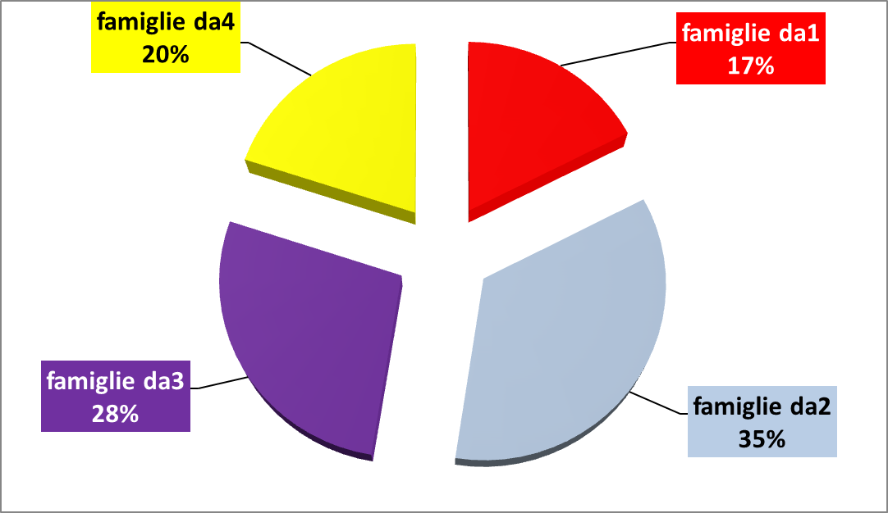
Quanti sono i familiari conviventi

Slide 10
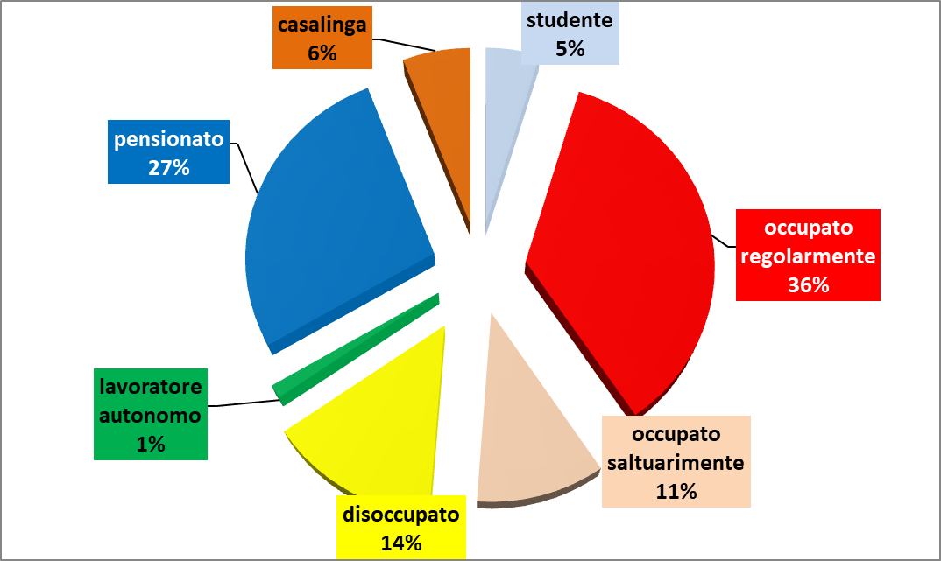
Posizione lavorativa

Slide 11
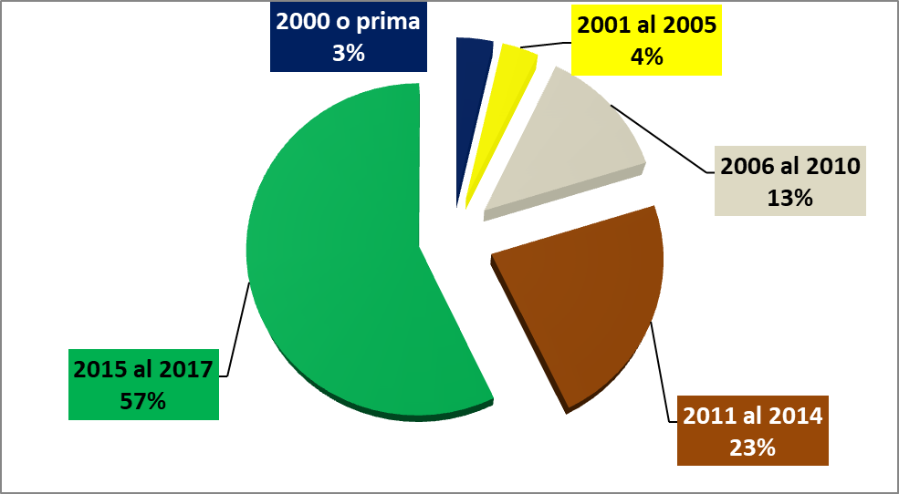
Anno inizio frequenza al club

Slide 12
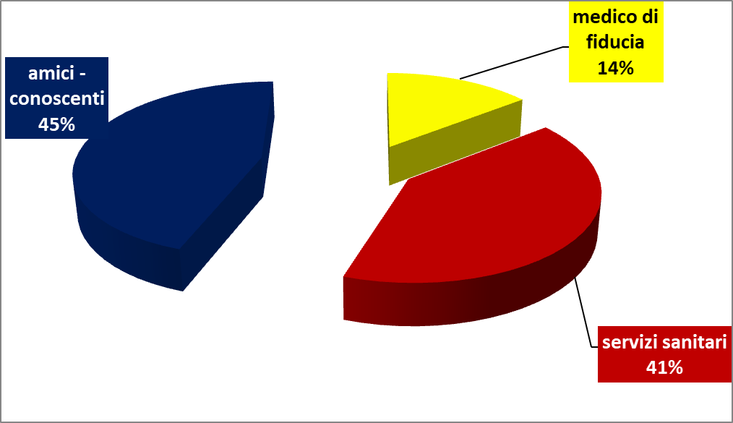
Chi ha consigliato frequenza al club

Slide 13
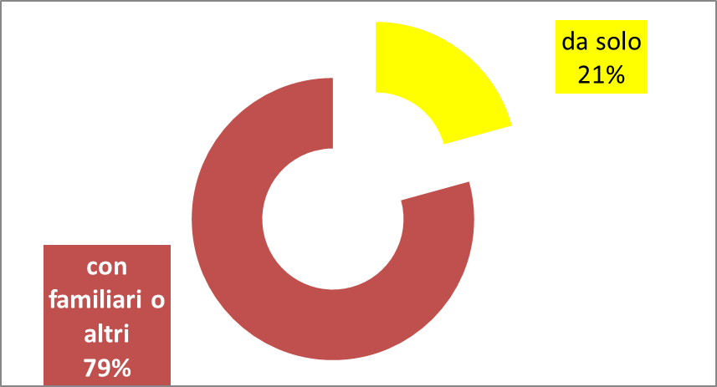
Quanti frequentano il club da soli

Slide 14
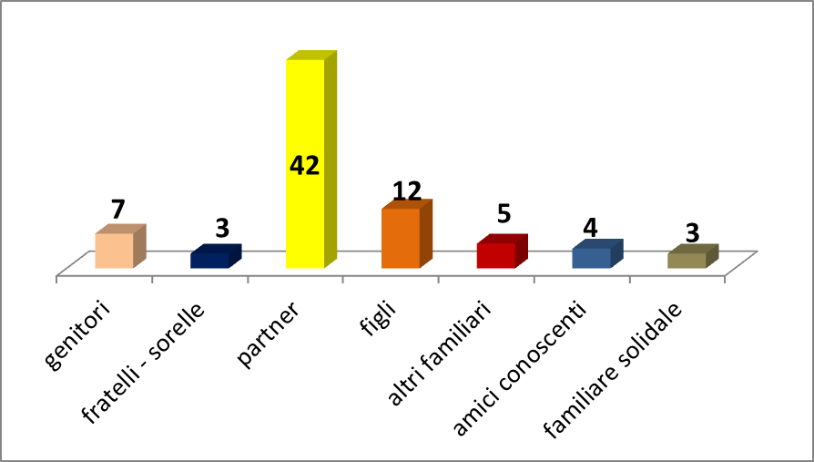
Con Chi frequentano il club

Slide 15
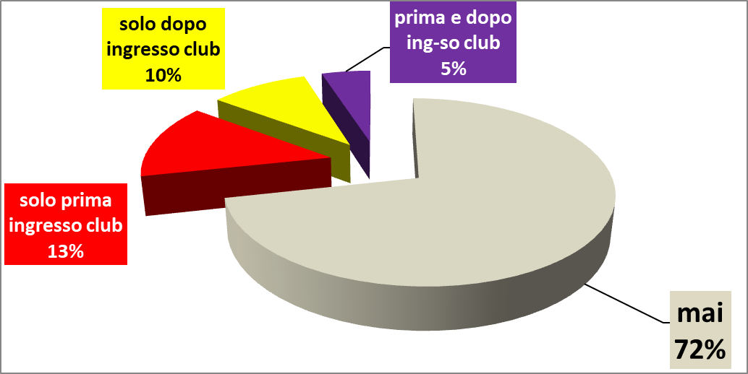
Quanti hanno o svolgono trattamenti socio sanitari

Slide 16
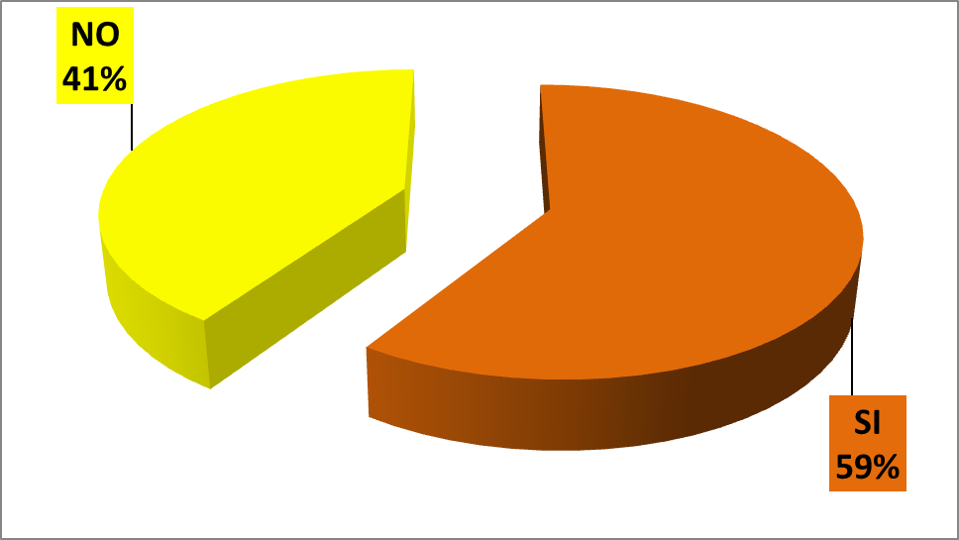
Quanti fanno uso di sostanze nocive

Slide 17
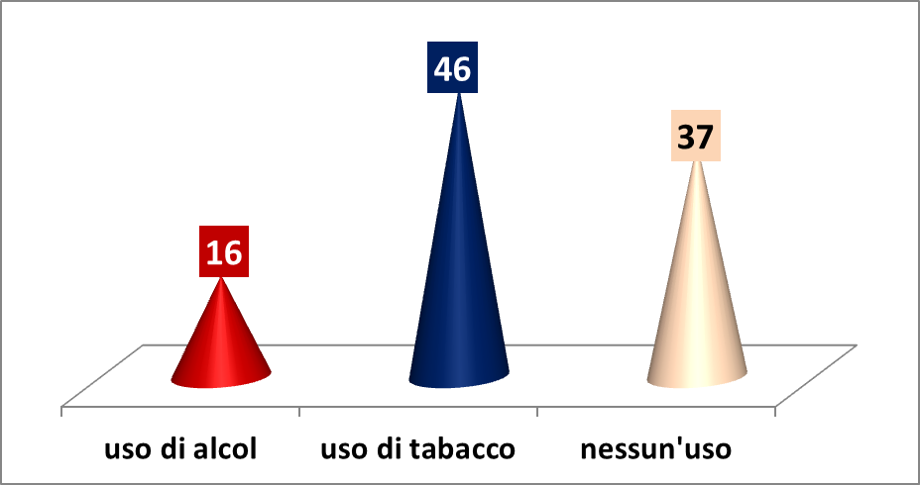
Quali dei seguenti comportamenti hai attualmente

Slide 18
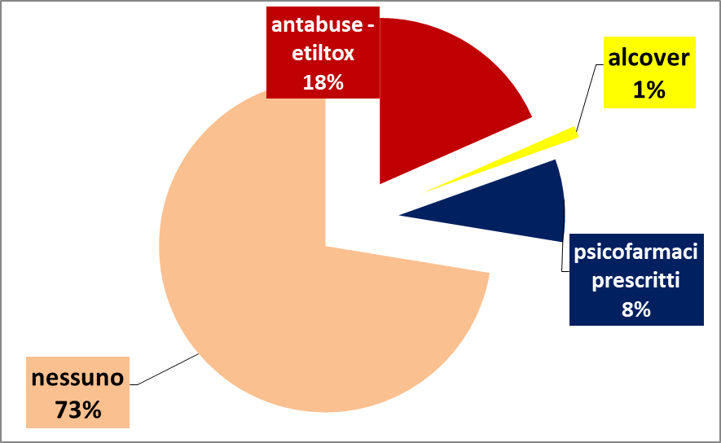
Quanti assumono farmaci legati all’uso di alcol

Slide 19
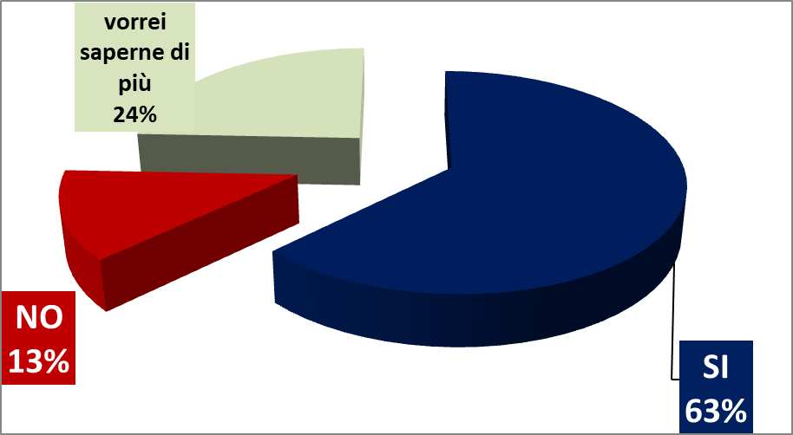
Ti piacerebbe essere coinvolto nelle attività della nostra associazione (organizzazione eventi, turni presso gli sportelli d’ascolto, ecc.)

Slide 20
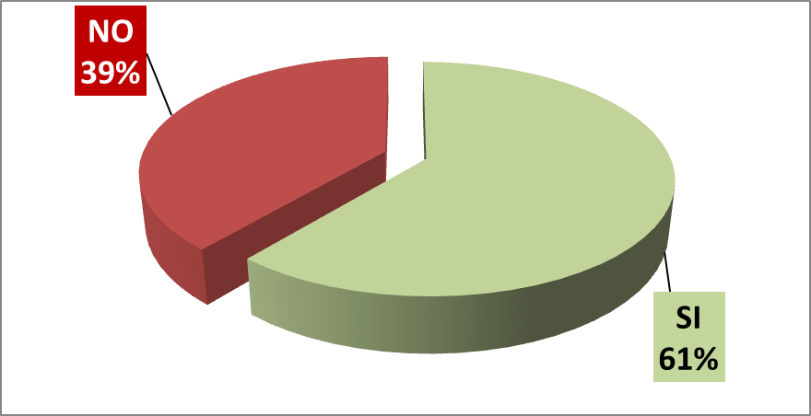
Hai mai frequentato la scuola alcologica di 1° modulo

Slide 21
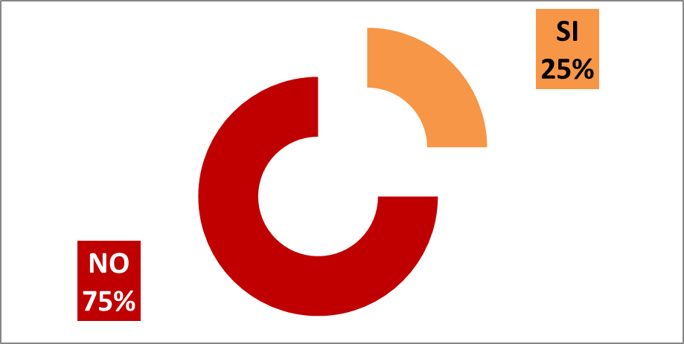
Hai mai frequentato il corso di sensibilizzazione

Slide 22
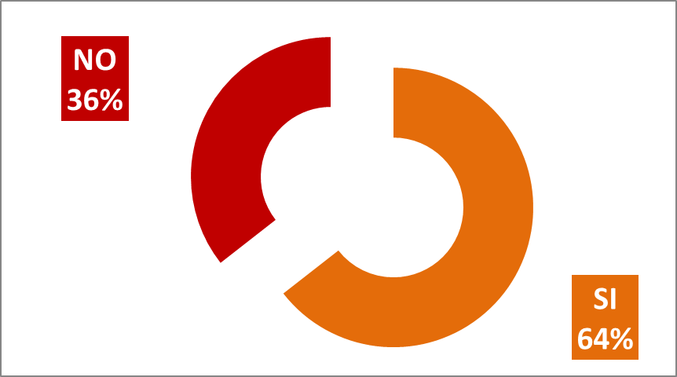
Nell’ultimo anno hai partecipato a momenti formativi

Slide 23
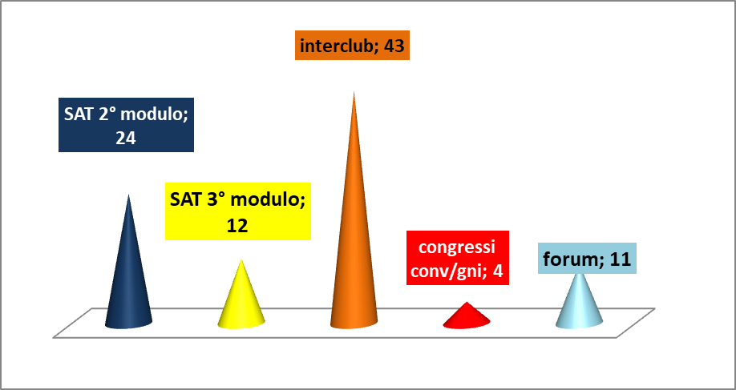
Nell’ultimo anno a quale dei momenti formativi hai partecipato

Slide 24
Grazie dell’attenzione

